Slide 1

第六课 动荡的春秋时期

Slide 2
目录
一、春秋时期的经济发展
二、王室衰微
三、诸侯争霸

Slide 3
学习目标
知道春秋时期诸侯国之间的战争。
了解这一时期的社会变化。
分析春秋时期诸侯争霸的原因及影响。

Slide 4
新课导入
公元前770年，周平王将国都从镐京东迁洛邑，中国历史从此进入东周时期。东周前期被称为春秋时期，在这一时期，社会发生了哪些变化？周王室与诸侯国的关系如何？

Slide 5
东周的两个分期
前770年
前476年
前475年
前221年
春秋
战国
奴隶社会的瓦解时期
封建社会的形成时期

Slide 6
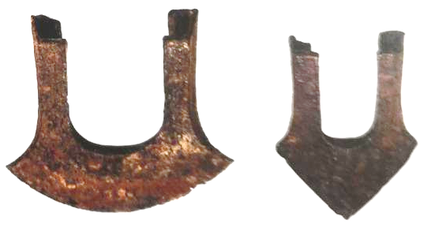
一、春秋时期的经济发展
春秋战国时期的铁农具

Slide 7
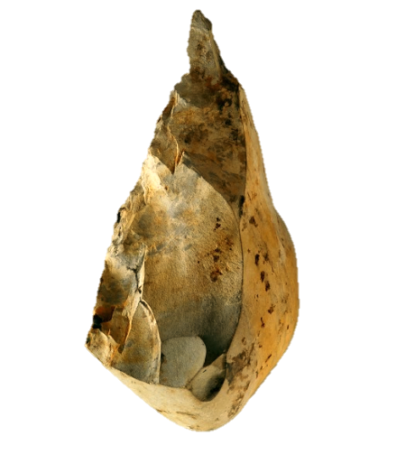
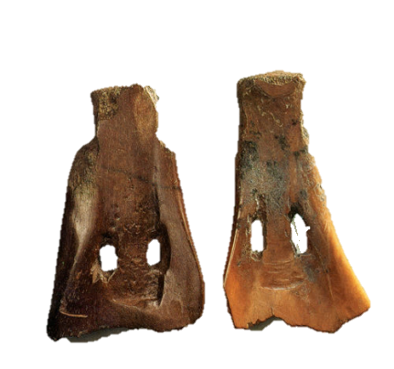
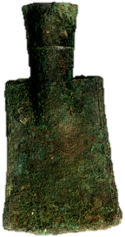
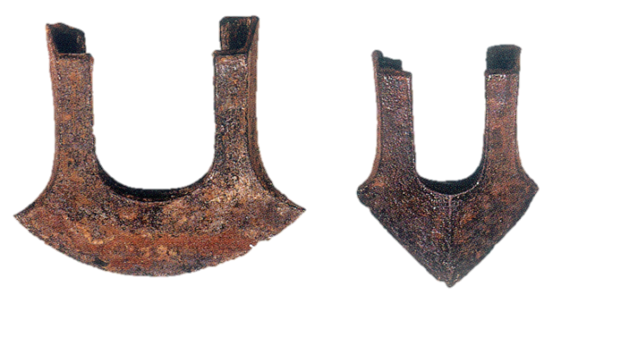
锋利、韧性好、耐用、造价低廉
变化1
农业上：铁制农具出现
北京人使
用的石器
河姆渡人使
用的骨耜（sì）
商周时期的青铜铲
春秋铁制农具

Slide 8
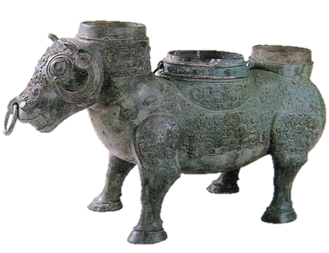
耕作技术改进
变化1
农业上
牛耕出现
“宗庙之牺（作祭品用的牛），为畎（quǎn）亩（田间，田地）之勤。”
——《国语·晋语》
牺 （xī ） 尊
春秋晚期
牛耕的使用是耕作技术的重要革新。
耕作技术（方法）：
刀耕火种——耒耜耕作——精耕细作

Slide 9
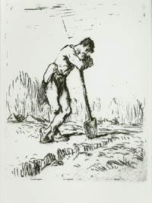
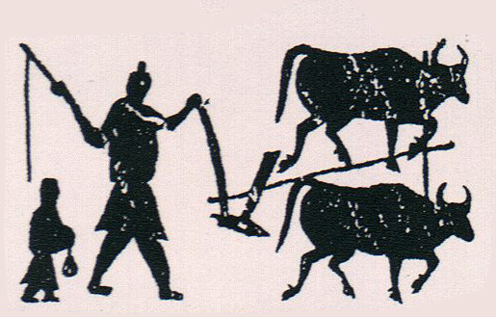
讲授
变
人力
畜力

Slide 10
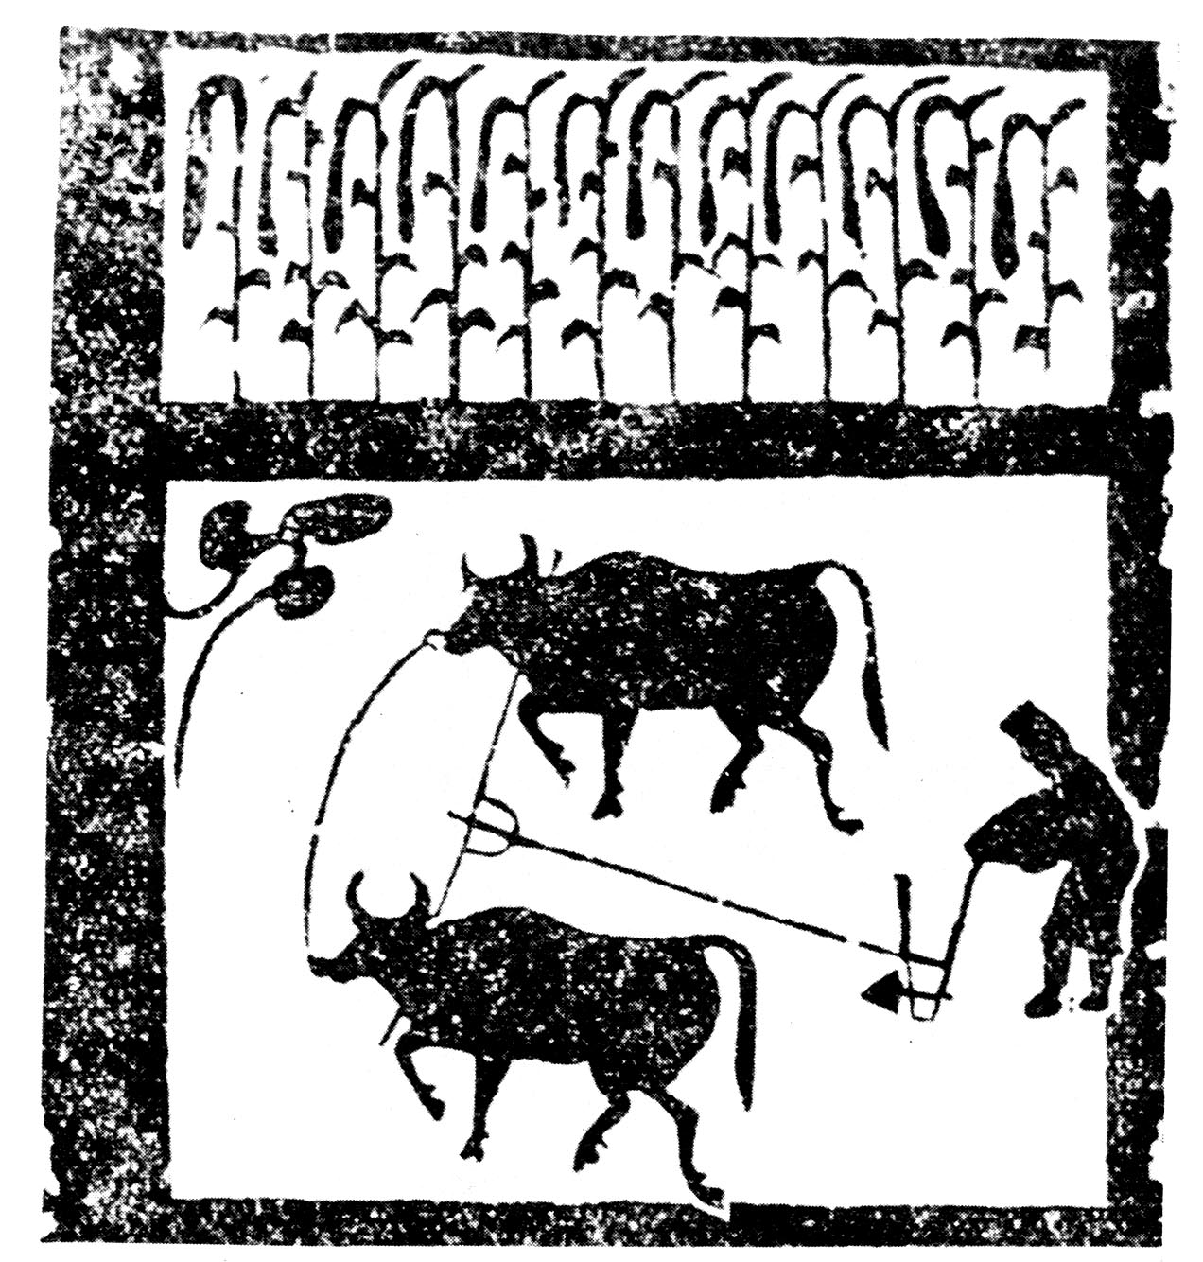
独思—互学—展示
铁农具和牛耕的使用，是春秋时期生产力水平提高的重要标志。
牛耕图
说一说：铁器、牛耕应用于农业生产，有何作用？
提高了生产效率，促进了农业生产。

Slide 11
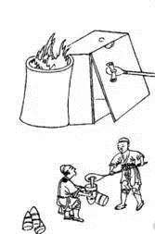
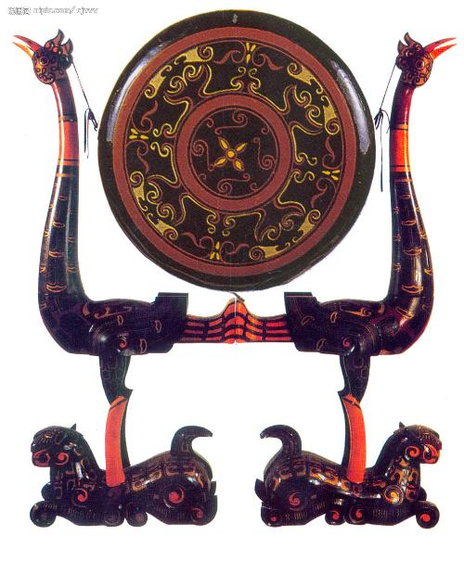
变化2 手工业上：青铜业、冶铁业、漆器制作等有所发展
先进的冶铁业
精美的漆器

Slide 12
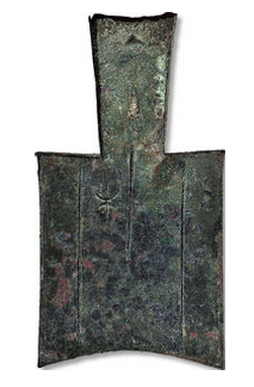
变化2 手工业上：
青铜业
冶铁业
纺织业
规模扩大，专业化程度高
煮盐业
漆器制作

Slide 13
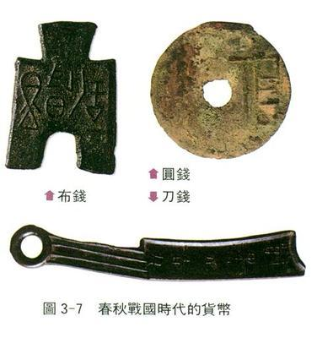
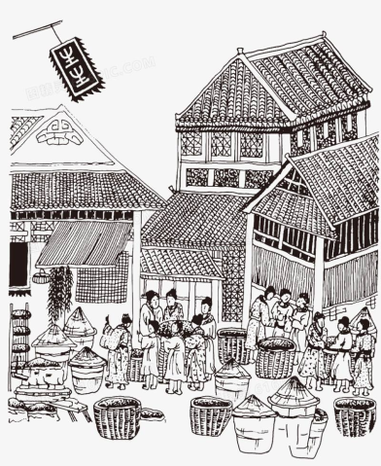
变化3 商业上：出现了商品交换市场，金属货币的使用
金属货币
交换市场

Slide 14
小结：春秋时期的经济发展
农 业：
手工业：
商 业：
铁农具和牛耕的出现
青铜业、冶铁业、纺织业、煮盐业、
漆器制作等有所发展
出现了商品交换市场，金属货币的使用

Slide 15
春秋时期经济得到发展，社会方面会有何变化？
私田出现
铁制农具、牛耕的出现
矛盾
分封制瓦解
“普天之下，莫非王土”

Slide 16
二、王室衰微
名称 | 土地 | 兵力 | 财力物力人口 | 天子与诸侯的关系
西周 | 周王室直接管辖从镐京到洛邑方约千里的土地。 | 王室直接管辖的军队多达14万人以上。 | 人口众多，资源丰富。 | 天子在政治上有最高的地位。
东周 | 东周初年王室直接近辖的土地有方约600里的土地，往后越来越少。最后只有方约百里的土地。 | 平王东迁后，还有3万人。后来逐渐减少到只剩下几千人了。 | 直辖的人口所剩无几，财力、物力、兵源减少。 | 天子在政治上成了傀儡，不得不依靠强大的诸侯。

Slide 17


公元前770年，登上王位的周平王宜臼在郑武公、晋文侯和秦襄公的护送下，迁都洛邑，建立东周，宗周的贵族大臣们都随同迁往，临行之时，周平王封护送有功的秦襄公为诸侯，封赐的土地是被犬戎占据的宗周故地，周平王许诺，秦如果能够赶走犬戎，就领有其地，狼狈而走的周王室已经拿不出真实的土地封立诸侯了，这时的宗周故地，宗庙宫室尽毁，满目疮痍。直到21年后，秦文公才从犬戎手中收复岐周故地。
——《中国通史》解说词
王室衰微
据记载，春秋时期鲁国向周天子朝贡7次，其中鲁国国君亲自去的有3次。同时鲁国却朝齐11次，朝晋20次。
周平王去世时，丧葬费筹集不出来。继位的周桓公只得派人去鲁国，乞求鲁国出些财物好办丧事。
——-《左传·桓公五年》

Slide 18
礼乐征伐自天子出
天子
天子
诸侯
诸侯
卿大夫
卿大夫
士
士
庶民
庶民
政令征伐自诸侯出

Slide 19
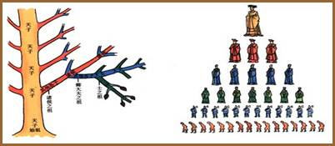
王室衰微
（一）原因：
（二）表现：
（三）结果：
分封制逐步瓦解
１、周王室的统治势力大减。２、天子无力控制诸侯，诸侯不再听从王命。３、诸侯不再定期向天子纳贡。
诸侯崛起，争霸。

Slide 20
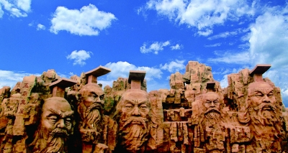
三、诸侯争霸

Slide 21
诸侯争霸
诸侯不再听从天子的命令，天子反而依附于强大的诸侯。
强大的诸侯通过争夺首领地位，成为“霸主”。

Slide 22
春秋争霸的原因和实质
1、王室衰微；
2、各诸侯国政治、经济发展不平衡；
3、为了自身利益，相互争斗
原因
实质
性质：奴隶主的掠夺战争。

Slide 23
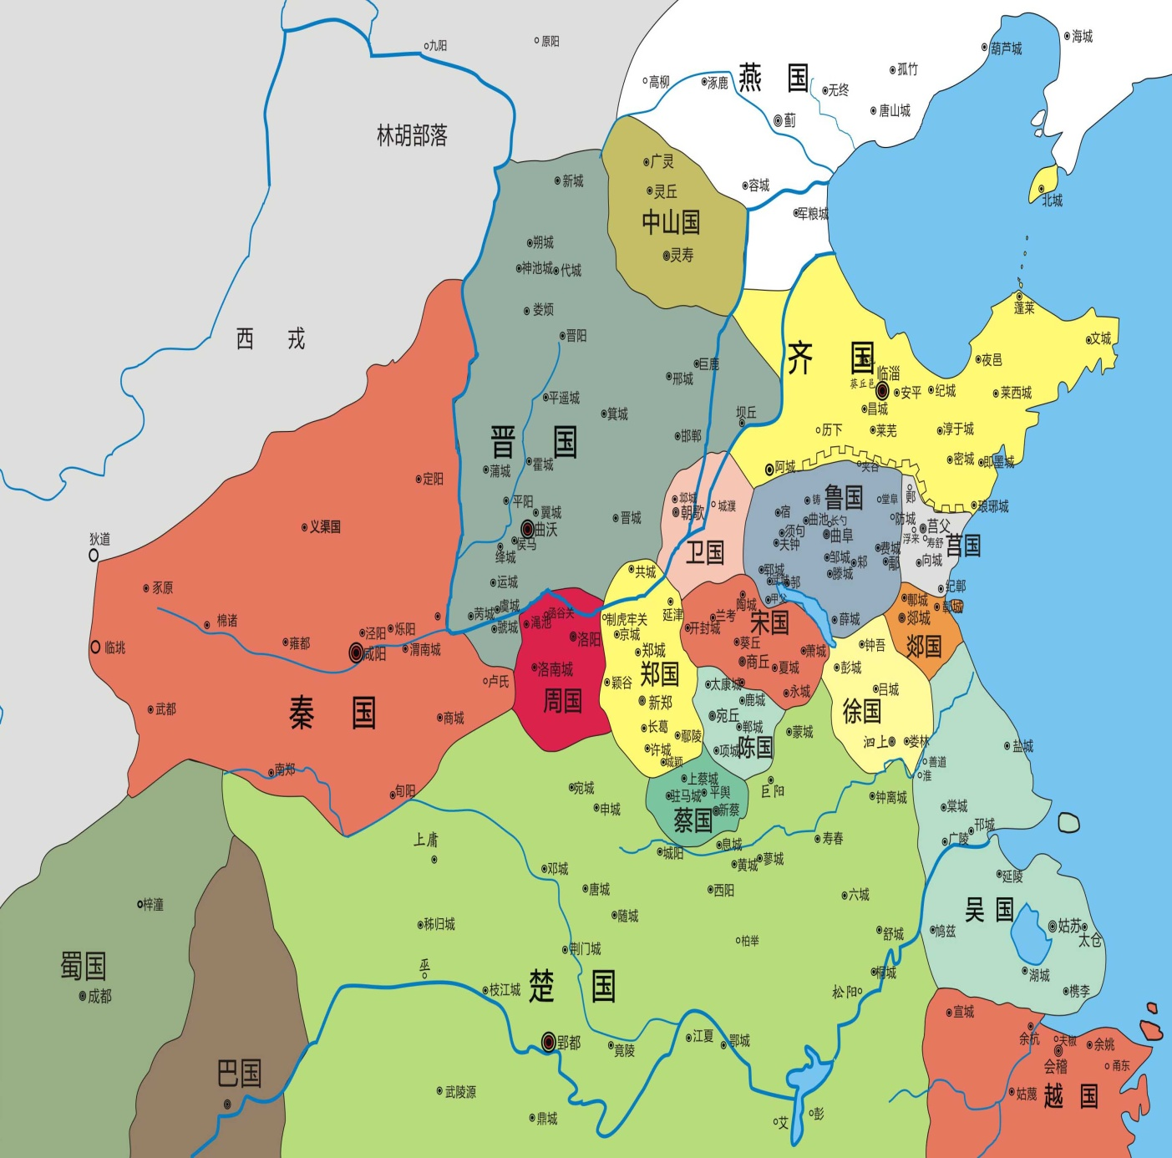
晋文公
吴王阖闾
楚庄王
齐桓公
越王勾践

Slide 24
春秋霸主（时间先后）
齐桓（huán）公（首霸）
晋文公
楚庄王
秦穆公
越王勾践
吴王阖（ hé ）闾（lǘ）

Slide 25
春秋首霸之齐桓公
齐桓公争霸的条件
地理条件：
靠海，盛产鱼盐，经济富庶
管仲改革：
1.积极改革内政，发展生产
2.改革军制，组建强大的军队
口 号：
“尊王攘夷”
称霸标志：
公元前7世纪，召集诸侯会盟
成为春秋时期第一个霸主

Slide 26

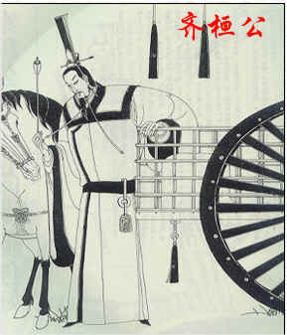
齐桓公称霸
“尊王”：就是拥护周王室；
“攘夷”：当时我国北方的狄人和戎人，借中原各国争战之机内侵，对各国造成严重威胁。领头伐夷，就能得到各国的拥戴。
管仲相（辅佐）桓公，霸诸侯，一匡天下。
——《论语》

Slide 27
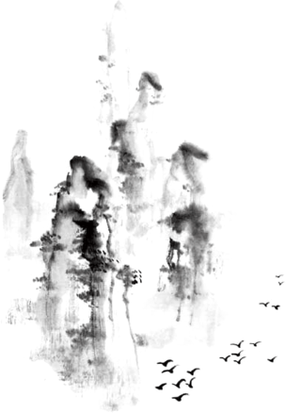
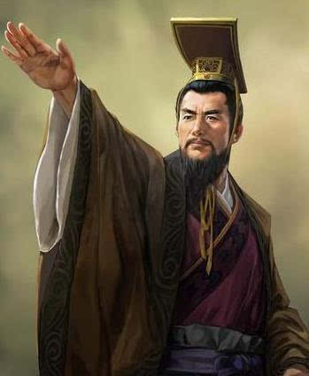
春秋时期“不服周”的典型人物？
姓名：熊旅
身份：春秋时期楚国国君
在位时间：公元前613年～公元前591年
经典典故：问鼎中原
一鸣惊人
主要成就：春秋五霸之一
楚庄王

Slide 28
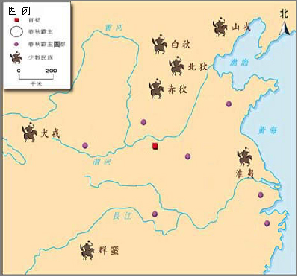
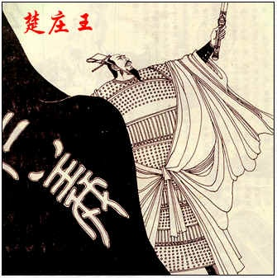
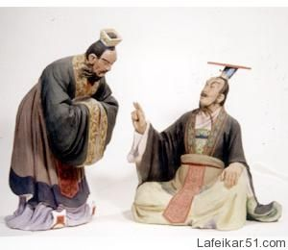

楚庄王称霸
一鸣惊人
晋
齐
楚
前614年-前591年在位
晋楚泌之战，楚庄王跃升为中原霸主。
楚庄王于公元前614年继位。登位三年，不发号令，终日郊游围猎，沉迷于酒色，并下命：“有敢谏者，死无赦！”大夫伍举冒死进谏，喝得正痛快的楚庄王很不高兴。伍举请他猜谜语“有一只鸟停在宫殿内，三年不飞不鸣，这是什么鸟啊？”庄王答：“三年不飞，飞将冲天；三年不鸣，鸣将惊人！” 于是，庄王罢淫乐，亲理朝政，并举伍举、苏从担任要职。稳定了政局，发展了生产，从而为楚国的争霸奠定了基础。

Slide 29
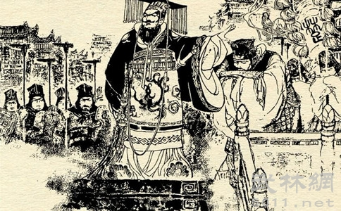
问鼎中原
典故出自《左传》，公元前606年，楚庄王熊旅借北伐之机，把楚国大军开至东周首都洛阳南郊，举行盛大的阅兵仪式。即位不久的周定王忐忑不安，派善于应对的王孙满去慰劳。庄王见了王孙满，劈头就问道：“周天子的鼎有多大？有多重？” 言外之意，要与周天子比权量力，其势咄咄逼人。周定王对他是非常不满，却又无可奈何。 “问鼎中原”这个典故，就是这样得来的，比喻企图夺取天下。
西周时期，诸侯对周天子绝对服从，为什么春秋时期楚庄王可以对周天子如此无礼，周天子却无能为力呢？

Slide 30
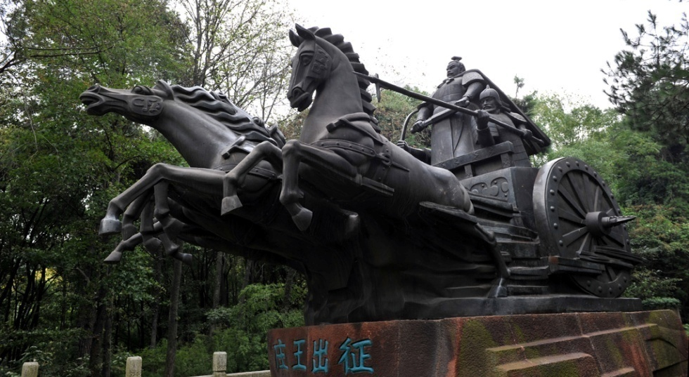
为什么楚庄王敢“不服周” 呢？
楚国在江汉地区势力扩大，当时“江汉之南”以及散居各地的百濮部落的大片土地，都为楚所有。邓、陨、绞、权、罗和卢戎等国，都被楚所并灭。楚国又以灭国为县，建立新的行政建置。据杨宽先生考查，先后设县17个。随着出土文物的增加，楚县设置已知者20多个。县的设置，标志着西周以来实行的分封制逐步瓦解，诸侯国加强了对地方的控制，其自身实力也在不断增强。
——《武汉史稿》
公元前614年，楚庄王继位，他是一位雄才大略的楚君。经过楚庄王对内政和兵政的改革，楚国的经济和军事力量有了很大发展，成为当时富强之国，遂问鼎中原，发动兼并战争，降服了陈、蔡、郑、宋、鲁等国，通过邲之战打败了称霸几十年的晋国，成为春秋时期继齐桓公、晋文公之后又一位著名的霸主。迅速扩张的结果，使楚国统治的疆域达到半个中国。
——《武汉通史》
武汉东湖磨山风景区内的楚庄王出征雕像

Slide 31
为什么楚庄王敢“不服周” 呢？
1、各诸侯国通过内部改革和兼并战争，经济和军事实力大为提高，版图面积扩大。
2、西周的各种制度在春秋时期逐渐遭到破坏，尤其是分封制，到了春秋时期已逐步瓦解。
3、由于经济发展，春秋时期社会生产力进一步提高。
各诸侯国的综合实力显著增强
春秋时期是否只有楚庄王“不服周”呢？

Slide 32
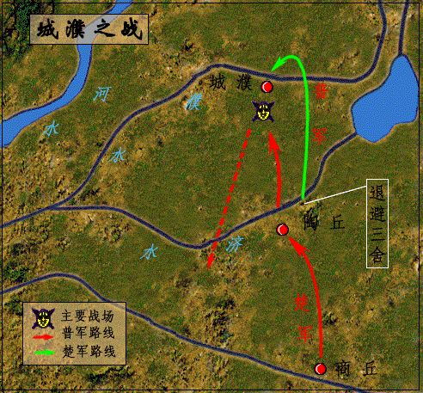
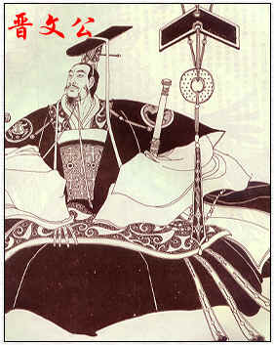
晋文公称霸
公元前632年，晋楚双方在城濮大战，晋军大败楚军，晋文公成为中原霸主。
齐
晋
楚
前636年至前628年在位
城濮之战 退避三舍

Slide 33
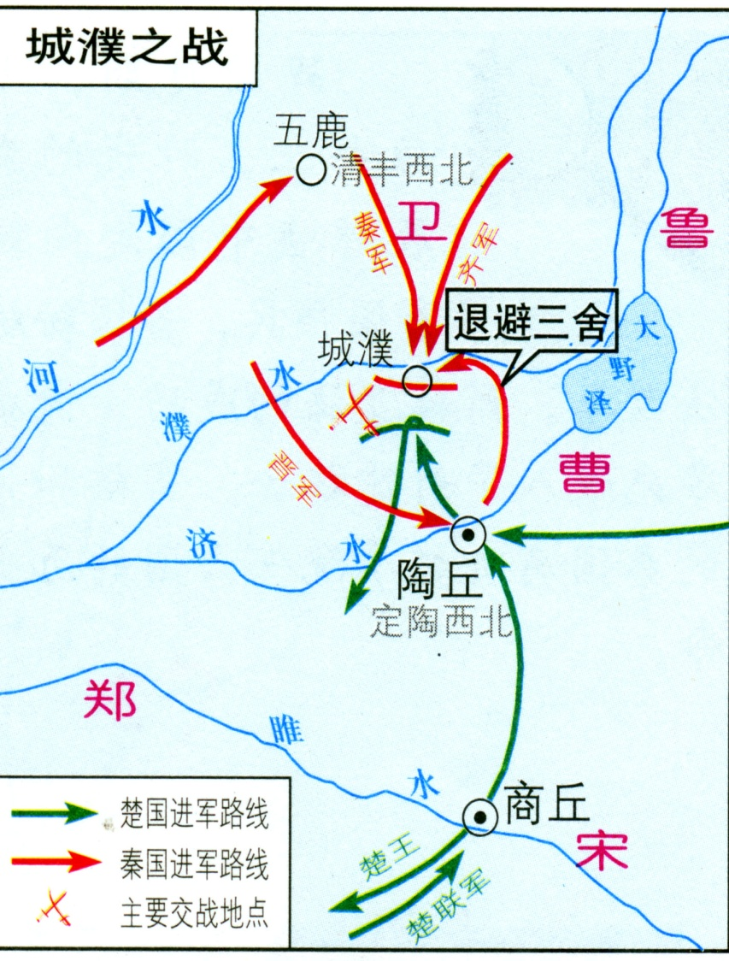
城濮之战

Slide 34
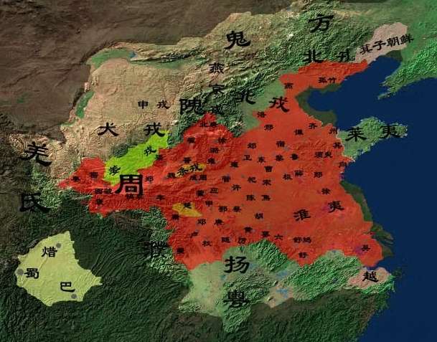
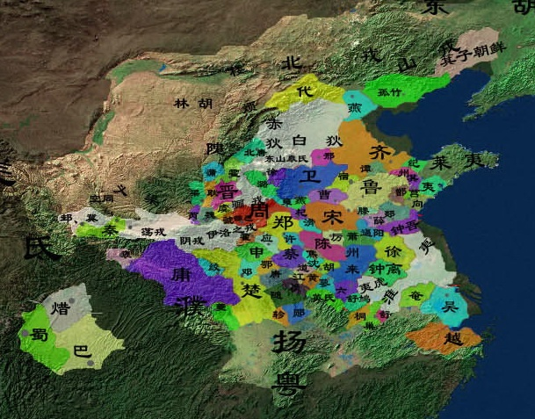
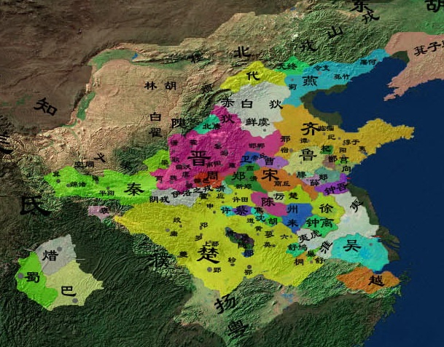
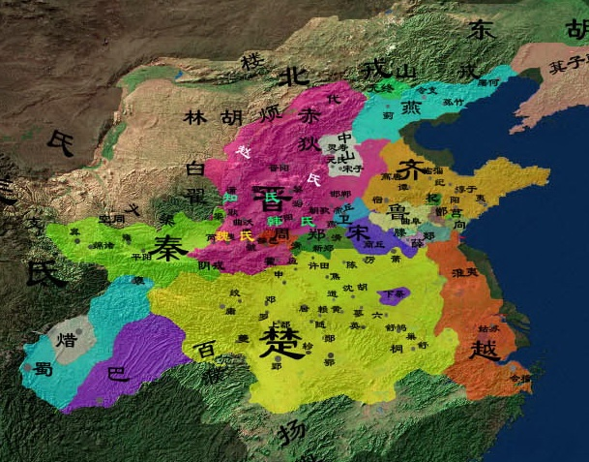
公元前782年，西周末期形势图
公元前701年，春秋初期形势图
公元前591年，楚庄王时期，春秋中期形势图
公元前476年，春秋末期形势图

Slide 35
1.给人民带来灾难。（消极）
战争频繁
民族流动迁徙
民族融合
争霸战争
诸侯国减少
局部统一
2.客观上有利于国家统一。（积极）

Slide 36
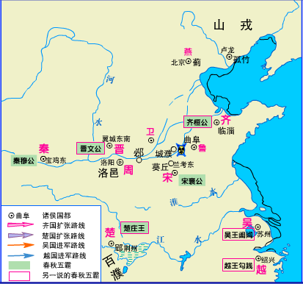
春秋诸侯争霸的影响
孟子曾说过：“春秋无义战”。
请你说说春秋争霸战争的利与弊？
性质（实质）：奴隶主贵族之间，大国兼并小国的掠夺战争，大国之间的争霸战争，具有非正义性。
消极
给人们带来了沉重的灾难和痛苦
加快了中国统一的步伐
积极
各诸侯国变法图强，推动社会变革
促进了民族融合

Slide 37
课堂小结
第6课 动荡的春秋时期
分
封
制
逐
步
瓦
解
王室衰微 诸侯争霸
生产力提高
给人民带来灾难
促进局部统一
促进民族交融

Slide 38
课堂练习
在农田中，一位农民正拿着铁制的农具进行耕作，此情景最早可能出现在（ ）
A.原始社会末期 B.商朝
C.春秋时期 D.战国时期
C

Slide 39
据记载，春秋时期鲁国向周天子朝贡7次，其中鲁国国君亲自去的有3次，同时鲁国却朝齐11次，朝晋20次。这说明（ ）
A.鲁国定期向周天子朝贡
B.鲁国主动与齐、晋结好
C.天子依附于诸侯
D.周王室地位衰微
D

Slide 40
根据历史书记载，西周初年的诸侯国有800多个，到了春秋初年还剩下170多个，战国之初，只有十几个了。这反映了历史发展的趋势是（ ）
A.弱肉强食 B.统一
C.适者生存 D.诸侯国的数量越来越少
B

